Slide 1
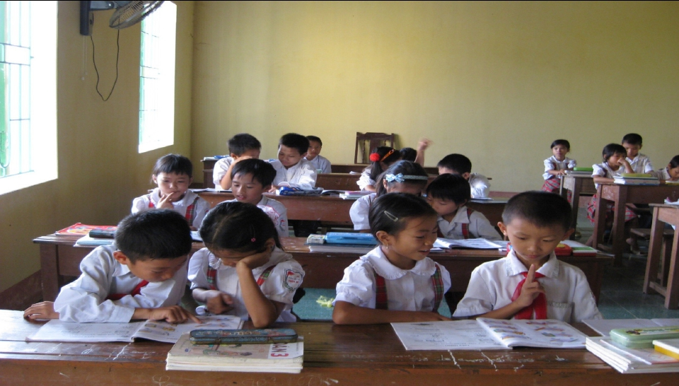
Xem ảnh đoán tên bài hát?

Slide 2
Lớp chúng ta đoàn kết
Nhạc và lời: Mộng Lân

Slide 3


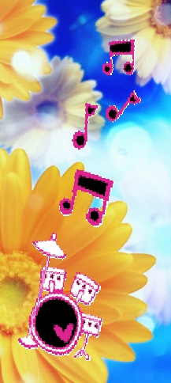

Tiết 11
Ôn tập bài hát: Lớp chúng ta đoàn kết

Slide 4
LỚP CHÚNG TA ĐOÀN KẾT
Nhạc và lời: Mộng Lân
Hơi nhanh,vui
Lớp chúng mình rất rất vui.
Anh em ta chan hòa tình thân.
Lớp chúng mình rất rất vui.
Như keo sơn anh em một nhà.
Đầy tình thân quý mến nhau.
Luôn thi đua học chăm tiến tới
Quyết kết đoàn giữ vững bền.
Giúp đỡ nhau xứng đáng trò ngoan.

Slide 5
LỚP CHÚNG TA ĐOÀN KẾT
Nhạc và lời: Mộng Lân
Hơi nhanh,vui
Lớp chúng mình rất rất vui.
Anh em ta chan hòa tình thân.
Lớp chúng mình rất rất vui.
Như keo sơn anh em một nhà.
Đầy tình thân quý mến nhau.
Luôn thi đua học chăm tiến tới
Quyết kết đoàn giữ vững bền.
Giúp đỡ nhau xứng đáng trò ngoan.

Slide 6
LỚP CHÚNG TA ĐOÀN KẾT
Nhạc và lời: Mộng Lân
Hơi nhanh,vui
Lớp chúng mình rất rất vui.
Anh em ta chan hòa tình thân.
Lớp chúng mình rất rất vui.
Như keo sơn anh em một nhà.
Đầy tình thân quý mến nhau.
Luôn thi đua học chăm tiến tới
Quyết kết đoàn giữ vững bền.
Giúp đỡ nhau xứng đáng trò ngoan.

Slide 7
LỚP CHÚNG TA ĐOÀN KẾT
Nhạc và lời: Mộng Lân
Hơi nhanh,vui
Lớp chúng mình rất rất vui.
Anh em ta chan hòa tình thân.
Lớp chúng mình rất rất vui.
Như keo sơn anh em một nhà.
Đầy tình thân quý mến nhau.
Luôn thi đua học chăm tiến tới
Quyết kết đoàn giữ vững bền.
  Giúp đỡ nhau xứng đáng trò ngoan.

Slide 8
HÁT KẾT HỢP VẬN ĐỘNG
Câu hát 1,2: hai tay chống hông mở tay sang bên phải trái kết hợp động tác chân.
Câu hát 3: Đặt tay phải chéo trước ngực tương tự tay trái và đu đưa theo nhạc
Câu hát 4: Đưa hai tay lên cao mở sang hai bên,động tác này thực hiện 2 lần

Slide 9
Mời các bạn lên trình diễn

Slide 10
Chúc các trò học giỏi

